Slide 1
Free Kanji Material 無料漢字教材 kanji0096-0098 新城直樹
本漢字教材は個人、法人、商用、非商用問わず無料でご利用頂けます。
ただし，一部の画像ファイルはクリエイティブ・コモンズ・ライセンスに基づいて利用していますので，例えば，ご自身で加工・編集したものを公開・配布する場合は自己責任で条件をお守りください。
書き順のGIFファイルは全て新城が作成したものです。書き順のGIFファイルを編集・加工するために編集用ファイルがほしいという方はご連絡ください（RealPaintで作成しましたので，rliファイルをお渡しします）。

Slide 2

本教材は，下記のPRQMakerの語彙リスト（1006kanji_VocabularyList.xlsx）に基づき作成しています。
http://isu.skr.u-ryukyu.ac.jp/staff/arashiro/

Slide 3

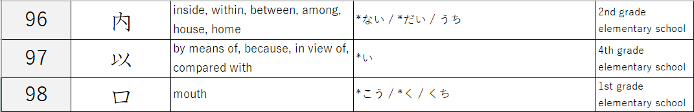

Slide 4
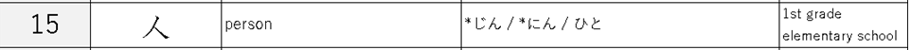

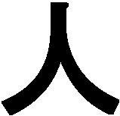
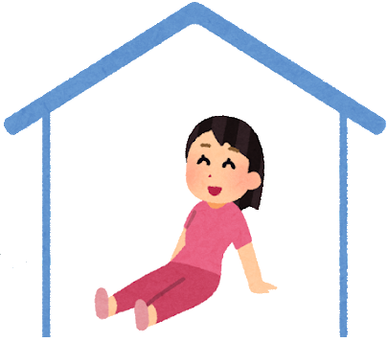
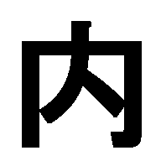
person
house / room / cage ,,,
A person who is inside a house
→ inside

Slide 5
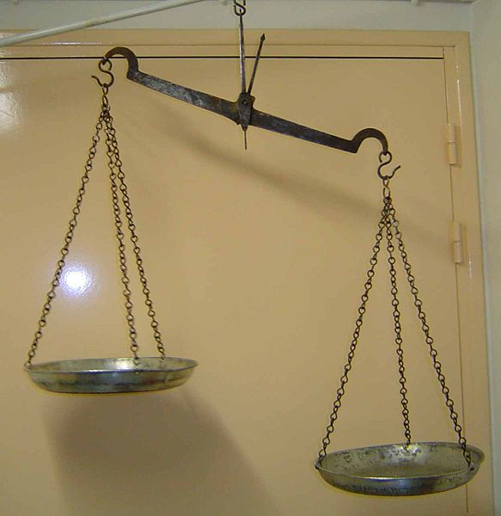
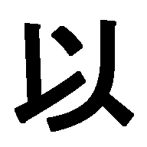
https://commons.wikimedia.org/wiki/File:Balance_a_fleau.jpg
The original uploader was AntonyB at French Wikipedia., CC BY-SA 3.0 <http://creativecommons.org/licenses/by-sa/3.0/>, via Wikimedia Commons
balance
以 ＝ standard point
以上（いじょう）: more than~
以下（いか）：less than~
以外（いがい）：other than~, except
以内（いない）：within~
standard point

Slide 6


pictograph of “mouth”

